Slide 1
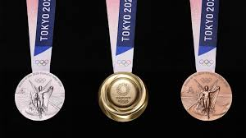
Médaille olympique du Turkménistan
Aux Jeux Olympiques il y a trois médailles par discipline.
Le Turkménistan a gagné une seule médaille olympique dans toute son histoire.

Slide 2
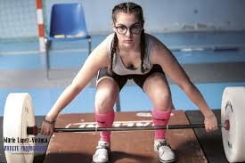
Dans quelle discipline ?
Cette médaille a été gagnée en haltérophilie dans la catégorie des mois de 59 kilos. C’était une médaille d’argent.
Il existe plusieurs catégories de poids pour les athlètes.

Slide 3
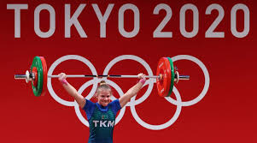
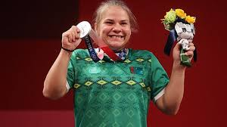
Qui est-elle ?
L’athlète qui a gagnée cette médaille s’appelle Polina Guryeva
( Полина Гурьева ).
C’était aux Jeux Olympiques de Tokyo en 2020. Elle avait 21 ans.

